Slide 1
比亚迪秦PRO气囊系统部件拆装及注意事项

Slide 2
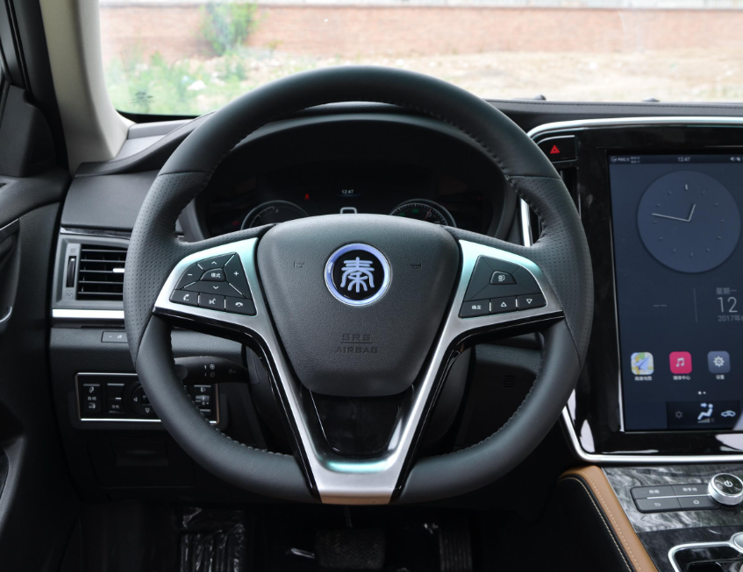
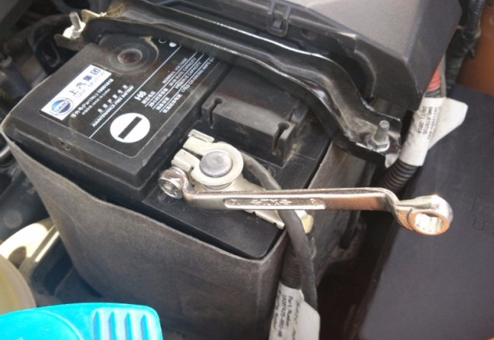
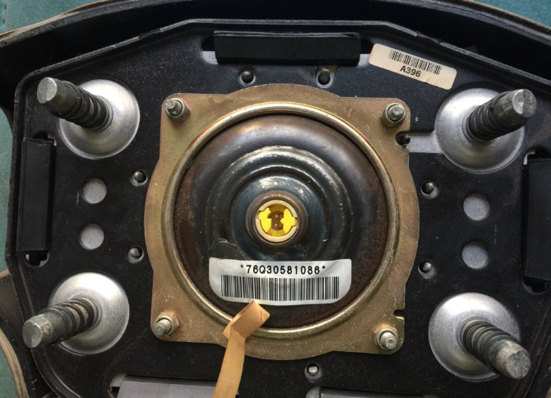
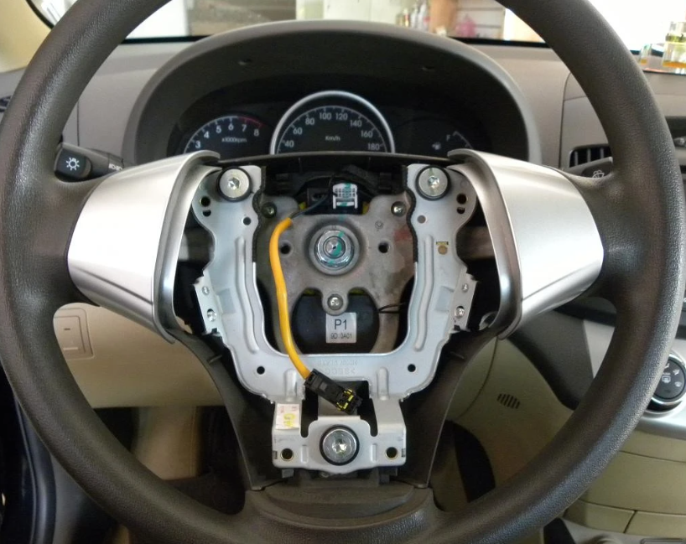
一、气囊组件的拆装方法：
1.先将方向盘摆正，关闭点火开关，拆下电瓶负极线。
2.用一字改锥拆下气囊组件，拔下插头及将喇叭线束，取出气囊组件。

Slide 3
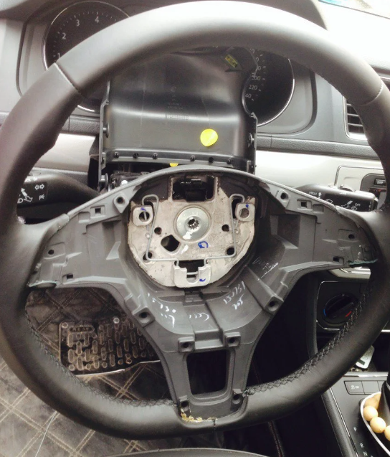
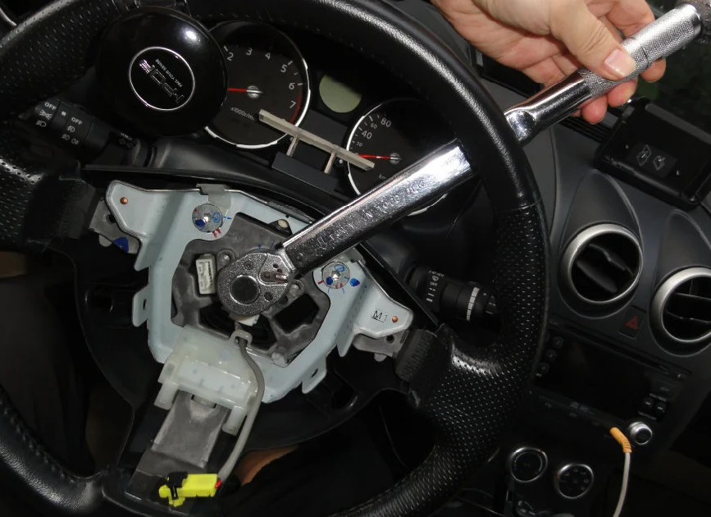
3.拆下方向盘内的所有线束。
4.拆下方向盘，先拧下方向盘内的固定丝，取出方向盘。

Slide 4
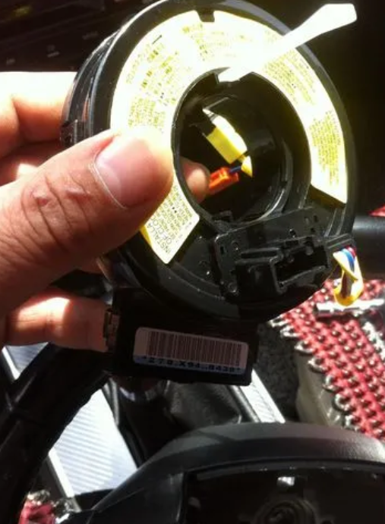
5.拆下护板，拔下气囊游丝线束插头，将气囊游丝取下。

Slide 5
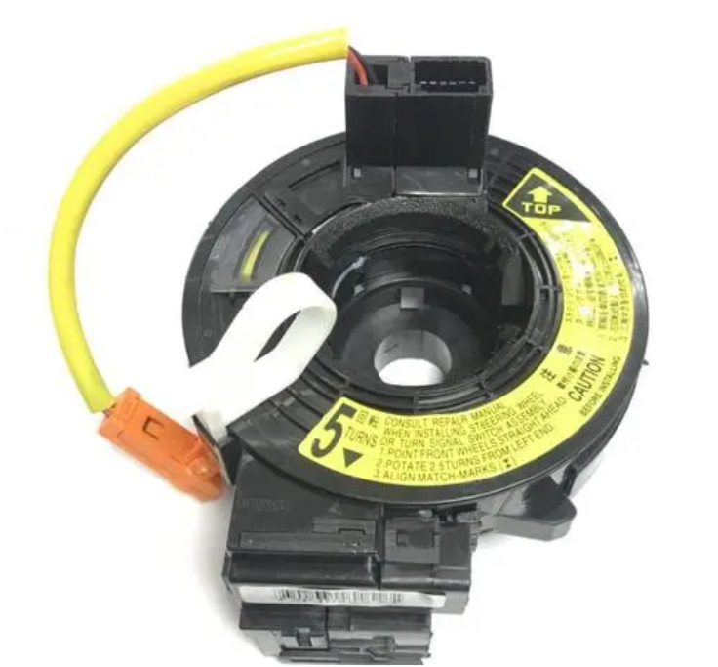
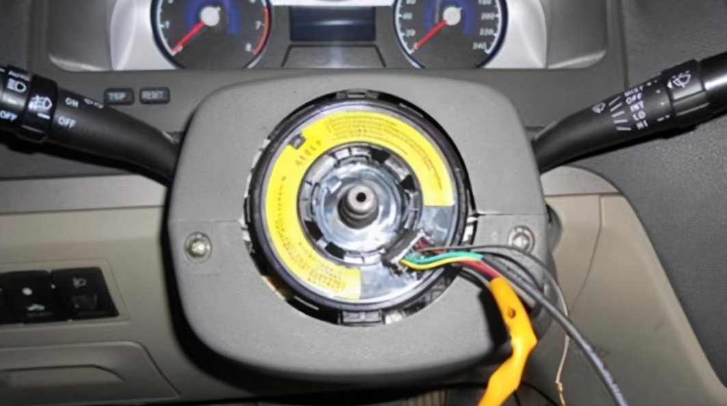
安装安全气囊：
要按拆的反顺序进行，
1.一定要选择适合的规格和型号气囊游丝，安装时要注意方向。如果有标记的，可以将标记对正。没有标记的，可以先顺时针转到底6圈，然后在逆时针转3圈即可，将气囊游丝插头插上。
2. 安装气囊游丝外围的护板。

Slide 6
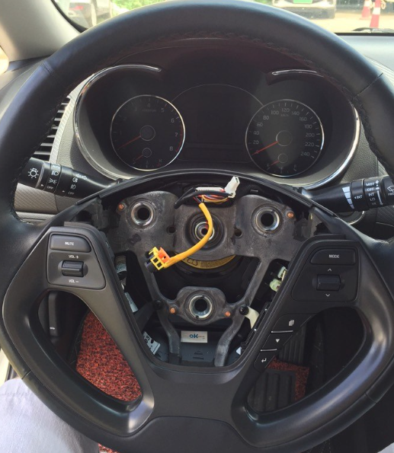
3.安装方向盘，将方向盘与转向柱所做标记对正螺丝固定紧。将气囊游丝的线束总插头插上。
4.将安全气囊组件插头及喇叭插头插上，安装气囊组件。

Slide 7
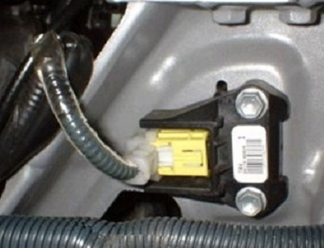
二、碰撞传感器的拆装方法：
1.先将传感器插头拔下，选择8mm的 套筒将固定丝拆下即可。
2.在更换新的碰撞传感器时，先将传感器进行固定，然后再将插头插上。

Slide 8
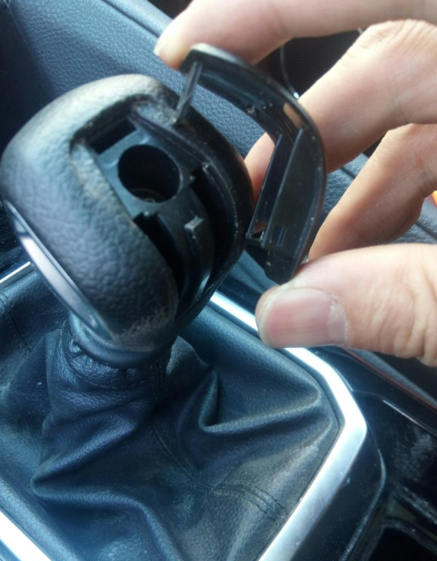
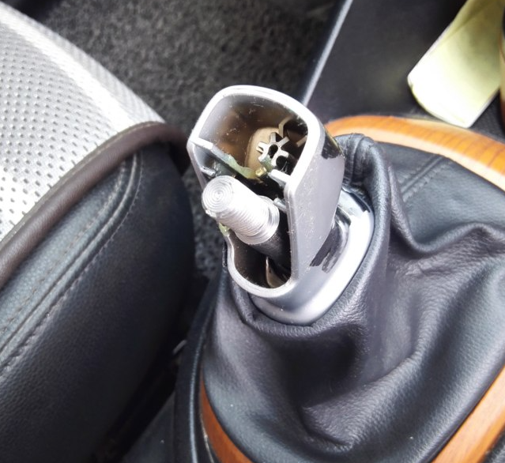
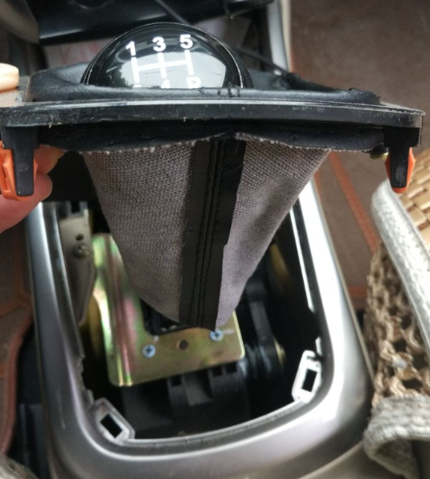
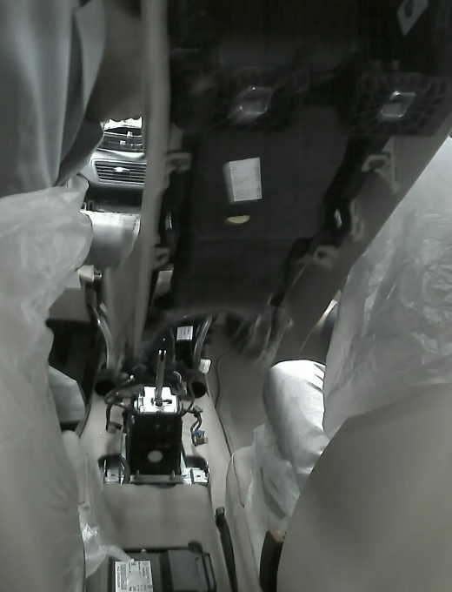
三、气囊电脑的拆装方法：
拆卸：1.用工具翘起挡杆上的盖板，将插头拔下。
2.选择T20工具将挡杆上的固定丝拧下来，取下挡杆把手。拆下挡杆座上方盖板。
3.拆下中控台上的塑料盖板，取出塑料盖板。拆下二侧护板。

Slide 9
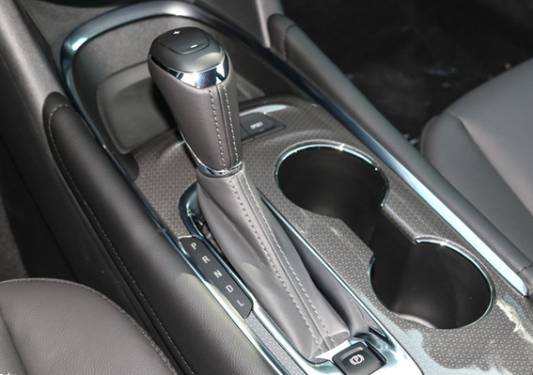
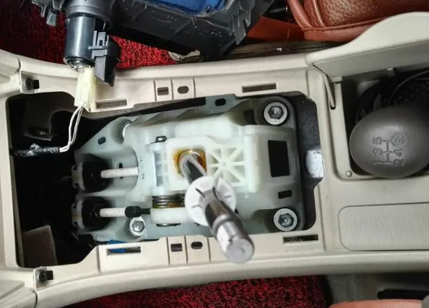
4.用10mm的套筒扳手拆下中控台上所有固定丝，用十字改锥拆下小螺钉，拔下所有线束插头，取下中控台。
5.选择10mm套筒拆下挡杆座上的四条固定螺丝，取下挡杆座机构。
6.拆下行车电脑，天线稳定器，固定支架以及空调通风管、气囊电脑的。

Slide 10
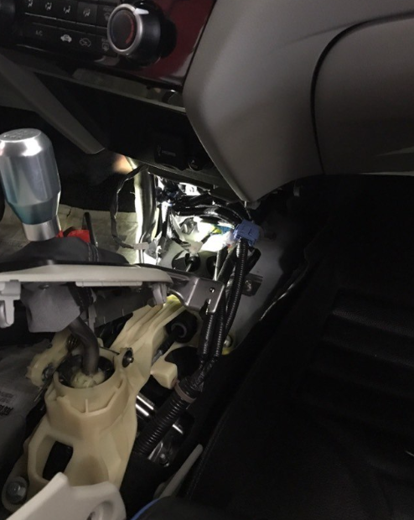
7.选择10mm 套筒将气囊电脑四个固定丝拧下，取出气囊电脑，拔下插头。
在安装时，一定要按照拆的反顺序进行：
1.固定气囊电脑的四条螺丝，将气囊电脑插头插上。
2.将空调通风管、天线稳定器及行车电脑的固定，将线束插上，将气囊电脑线束卡扣固定。

Slide 11
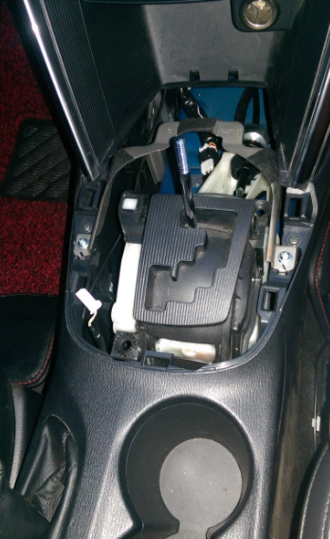
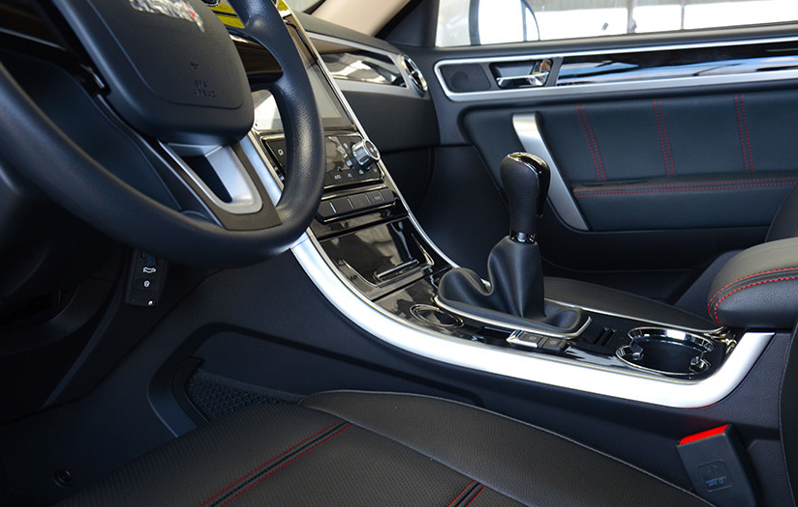
3.安装挡杆座机构，安装中控台塑料板。
4.扣上挡杆护板，安装挡杆把手，将固定丝上紧。插上插头，将挡杆盖板安装好。

